Slide 1


Slide 2
  double number = 0.0;
  for(int x = 0; x < 10; x++)
  number += 0.1;
  System.out.println(number);

Slide 3
결과는 1.0이 아니고 0.9999999999999999이 인쇄된다

Slide 4
  double x = 0.0;
  while(x != 1.0) {
  x = x + 0.1;
  System.out.println(x);
  }
위의 루프 몸체가 10회 반복된 후 x값은 1.0이 아니다

Slide 5
다음의 실행결과는?
  double x = 2.0, y =3.14, z= -7.0;
  System.out.println(z + y + x + 1.86);
  (z + y + x + 1.86)의 인쇄 결과
    2.220446049250313E-16
    0이 인쇄되지 않는다.
  (x + y + z + 1.86)의 인쇄 결과
    → 6.661338147750939E-16
  (x + 1.86 + y + z)의 인쇄 결과
    → 0.0
부동소수점 연산은 결합법칙이 성립하지 않는다
  x+1.86+y+z, z+y+x+1.86, x+y+z+1.86, x+1.86+y+z의 값은 모두 다르다

Slide 6
정수부 17은 이진수로 10001
소수부 0.175의 이진수 변환
  소수 첫 자리
    0.175에 2를 곱하고 결과가 1.0을 넘으면 1 아니면 0, 1.0이 넘었으면 1을 뺀다. (0과 0.35)
  소수 둘째 자리
    0.35 * 2 = 0.7 (0과 0.7)
  소수 셋째 자리
    0.7 * 2 = 1.4 (1과 0.4)
  소수 넷째 자리
    0.4 * 2 = 0.8 (0과 0.8)
  0.8 * 2 = 1. 6 (1과 0.6)
  0.6 * 2 = 1. 2 (1과 0.2)
  0.2 * 2 = 0.4 (0과 0.4)
  0.4 * 2 = 0.8 (0과 0.8)
  0.8 * 2 = 1.6 (1과 0.6)
  0.6 * 2 = 1. 2 (1과 0.2)
  0.2 * 2 = 0.4 (0과 0.4)
  0.4 * 2 = 0.8 (0과 0.8)
...
계속하다 언젠가 곱한 수가 1.0으로 떨어지는 수가 나오면 정지
안 나오면 이는 2진수의 유한한 비트로 표현 못하는 수가 됨

Slide 7
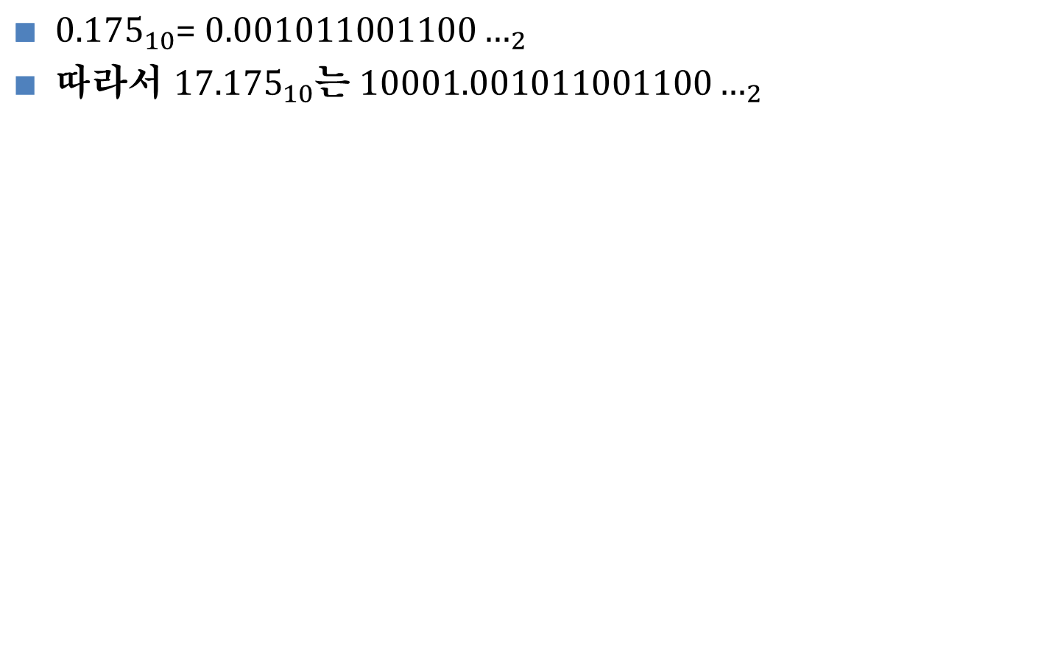

Slide 8
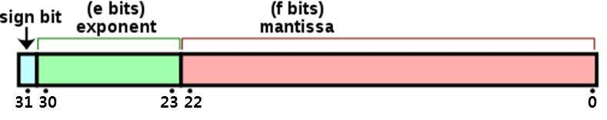
실수를 이진수로 표현하자
IEEE 754의 부동 소수점 표현은 크게 세 부분으로 구성
  최상위 비트는 부호를 표시하는 데 사용
  지수 부분(exponent)
  가수 부분(fraction/mantissa)

Slide 9


부호부(Sign bit)
  0이면 양수, 1이면 음수를 표현
지수부(exponent)
  excess-127 code를 사용해서 표현
  예
    2^0이라면 지수부는 127( 01111111(2) )
    2^1이라면 지수부는 128( 10000000(2) )
가수부(mantissa)
  정규화를 하고, 가장 왼쪽에 있는 1.을 생략
  예
    를 2진수로 변환하면 가 된다
    이 수를 정규화 하면 1.1011 × 2^3
    정규화를 하면 가장 왼쪽은 항상 1이 되기 때문에 1.1011에서 1.을 생략하고 1011만 표현

Slide 10
자바는IEEE754 표준을 준수
  "부동소수점 수는 이진수로 나타낸다."
그 결과 자바에서는
  부동소수점 수는 근사값이다.
  부동소수점 연산은 정확하지 않다.
  결합법칙이 성립하지 않는다.

Slide 11
부동소수점 수는 근사값인데 반해 ==은 정확히 동일한 값인가를 테스트하므로 double 이나 float의 equality test는 부정확하다
  if(x == y) // (X)
대신 다음과 같은 코드를 사용하는 것이 안전하다
  if(Math.abs(x-y) < 0.000001)

Slide 12

  while(x != 1.0) {
  x = x + 0.1;
  System.out.println(x);
  }

Slide 13
x와 1.0과의 차이가 0.00001 미만이면 루프를 종료시킨다
  double x = 0.0;
  while (x – 1.0 > 0.00001 || 1.0 – x > 0.00001) {
  x = x + 0.1;
  System.out.println(x);
  }
또는
  while (Math.abs(x – 1.0) > 0.00001)

